Slide 1
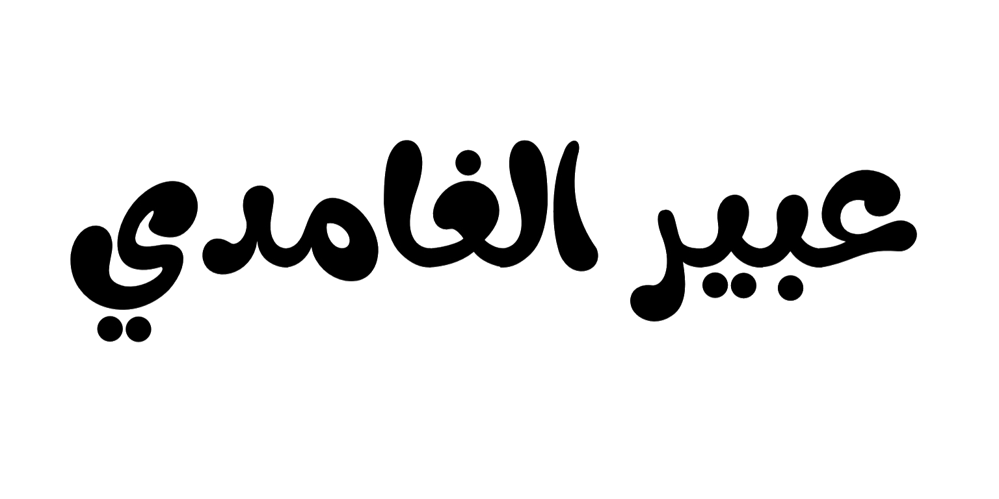
محيط الدائرة
اليوم:
التاريخ:

Slide 2
اللهم علمنا ما ينفعنا وانفعنا بما علمتنا وزدنا علماً
المفردات:
الدائرة-المركز
الوتر-القطر
محيط الدائرة-نصف القطر
فكرة الدرس:
أقدر محيط الدائرة
وأجده

Slide 3
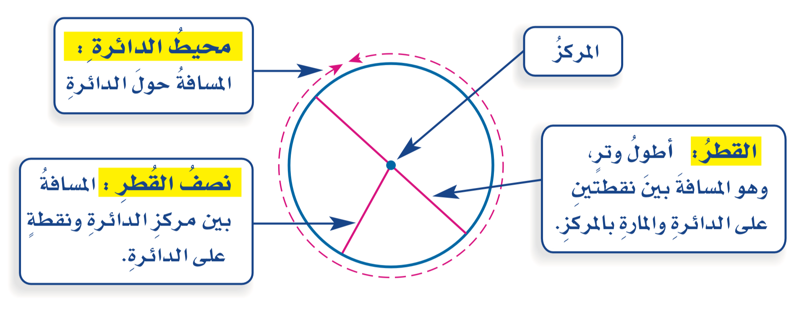

Slide 4
مفهوم أساسي

Slide 6
مفهوم أساسي

Slide 9
تأكد س 10 صفحة 172

Slide 10
أسئلة إضافية

Slide 11
أسئلة إضافية

Slide 12
مسائل مهارات التفكير العليا (اكتُبْ) صفحة 173

Slide 13
بطاقة المشاعر

Slide 14
الواجب

